Slide 1
Средняя энергия рентгеновского спектра как индикатор температуры газа в скоплении галактик
Алексей Круглов
Ильдар Хабибуллин
Наталья Лыскова
ИКИ РАН
5 декабря 2023 г.

Slide 2
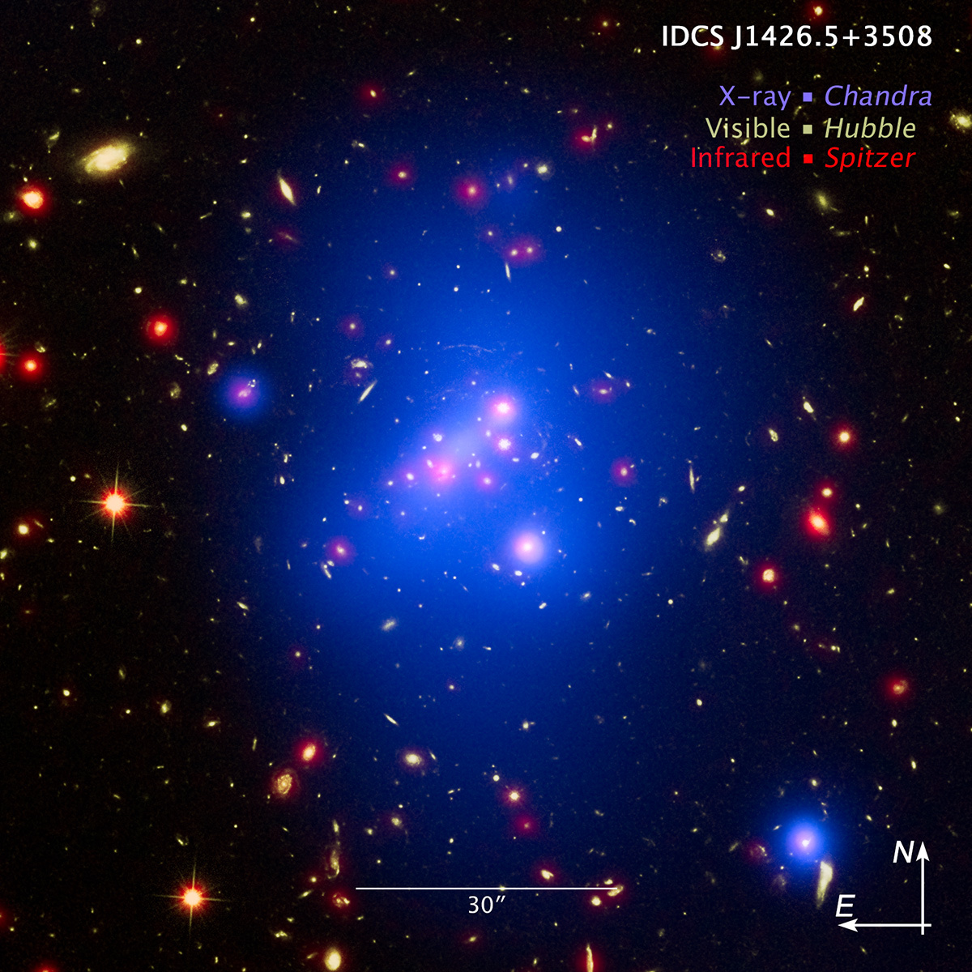
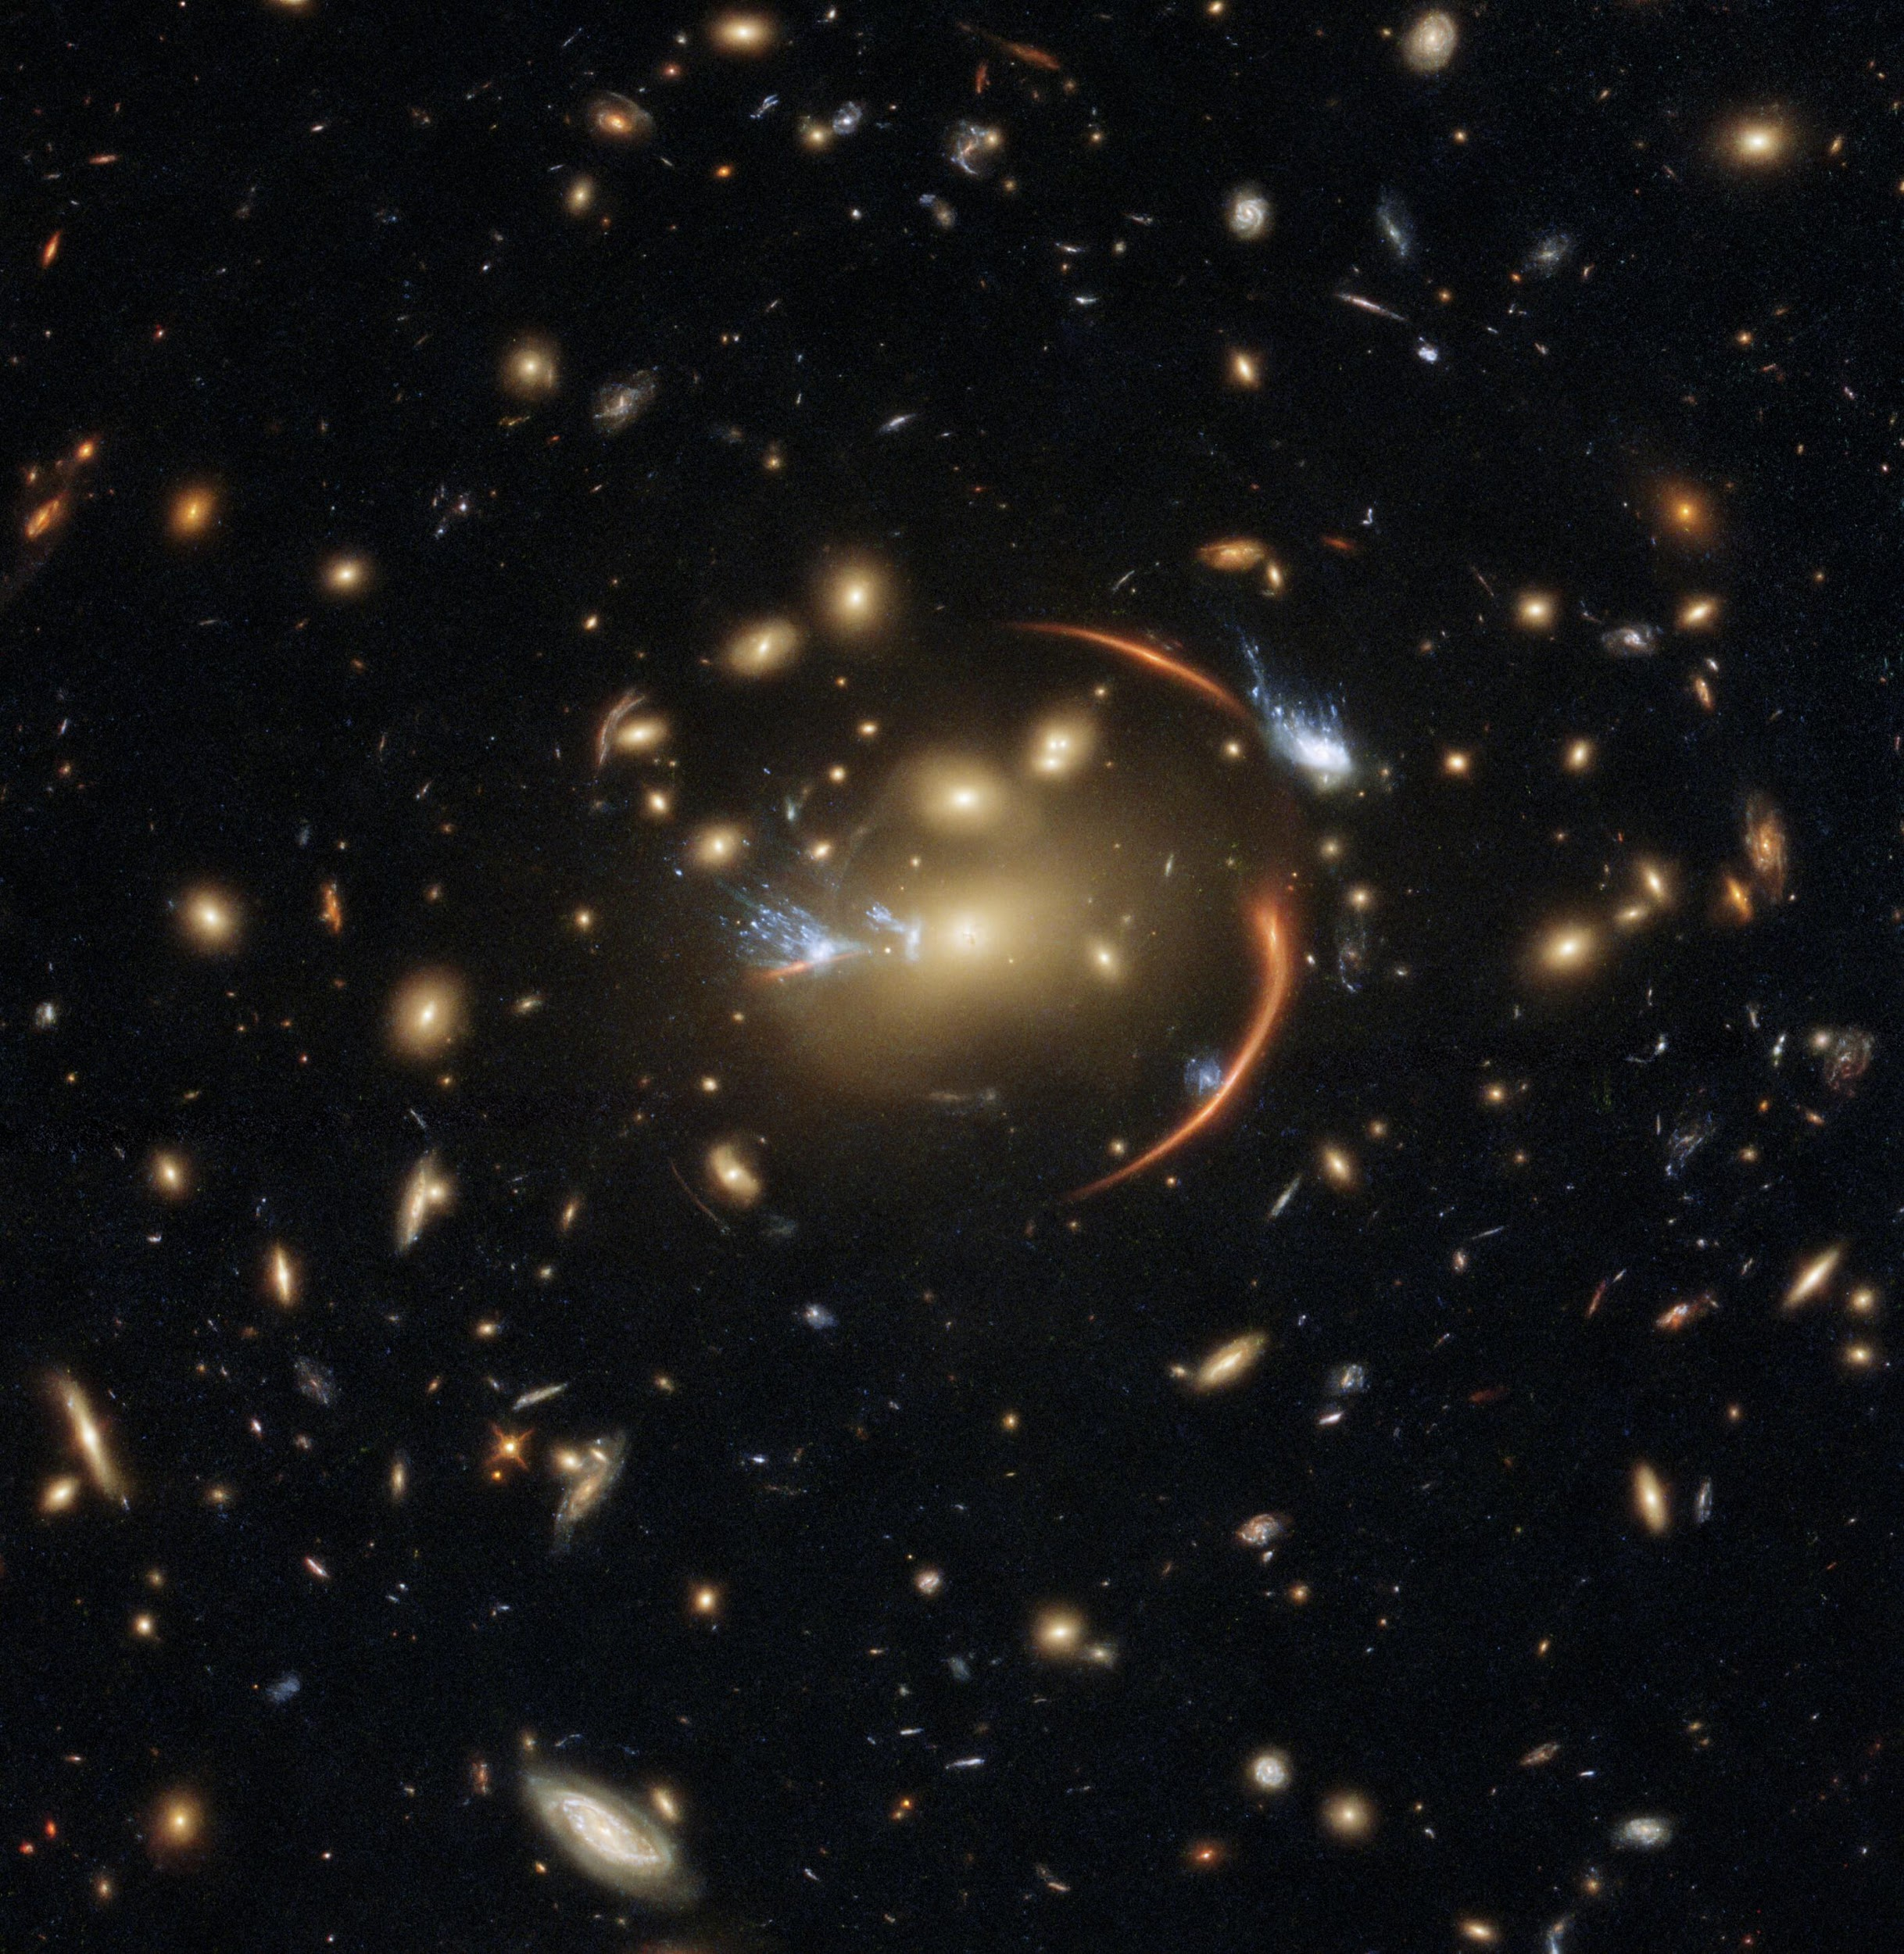
Скопления галактик
IDCS J1426.5+3508
MACSJ0138.0-2155
esahubble.org

Slide 3
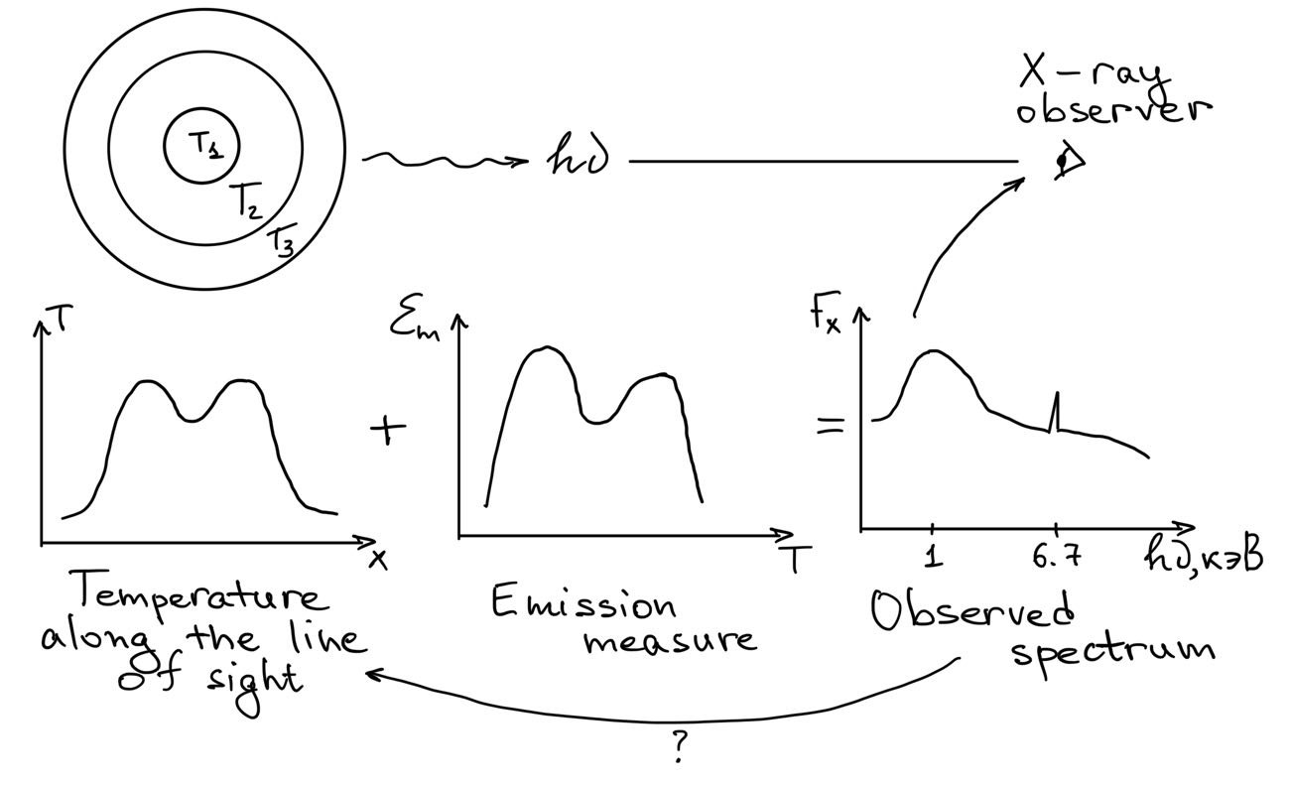
Температура газа в скоплениях
?
Notes:
‹#›

Slide 4
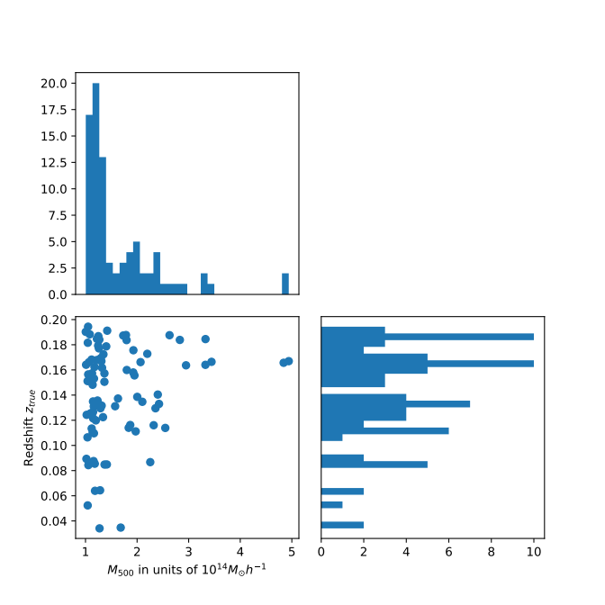
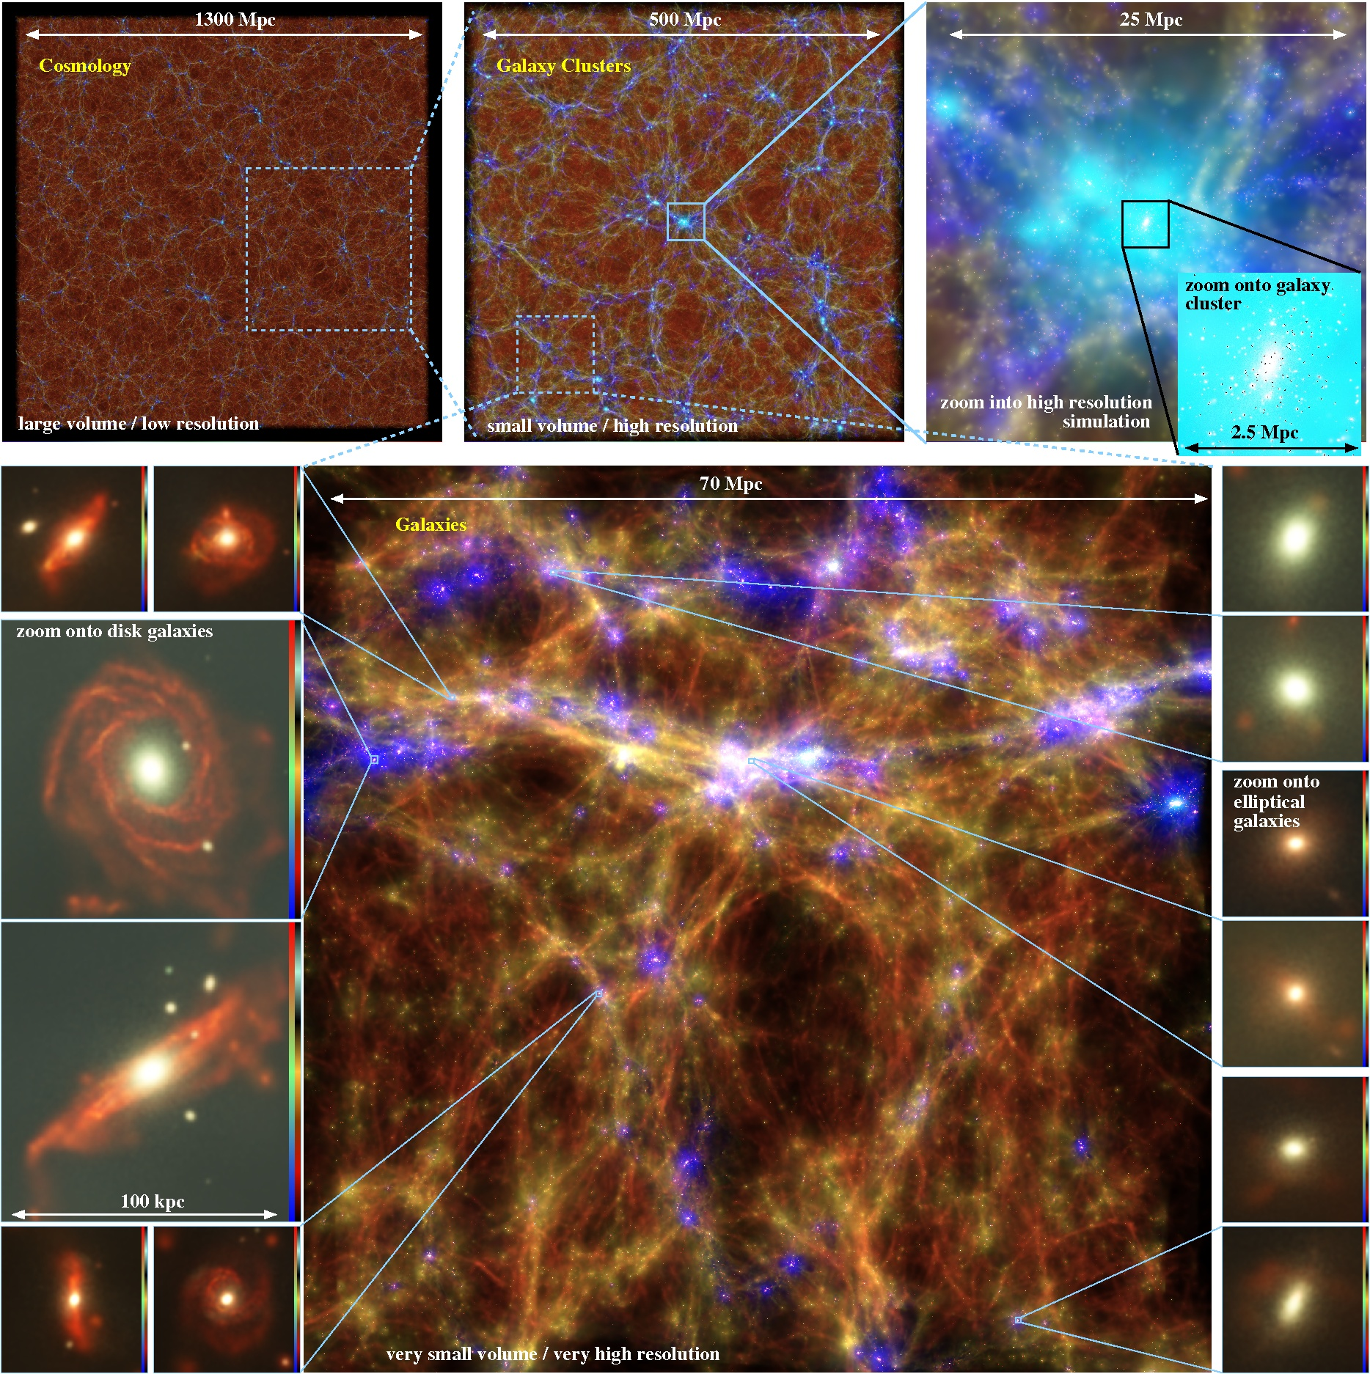
Симуляции Magneticum
Hirschmann et al. (2014), magneticum.org
Box2/hr: (352 Mpc/h)³,
2*1584³ particles,
m_{DM} = 6.9 × 10⁸ M_{sun}/h
m_{gas} = 1.4 × 10⁸ M_{sun}/h
(x,y), z, R₅₀₀, M₅₀₀, T₅₀₀, L_{x500} etc.
Sample: 84 clusters with M₅₀₀ > 10¹⁴ M_{sun}
Notes:
‹#›

Slide 5
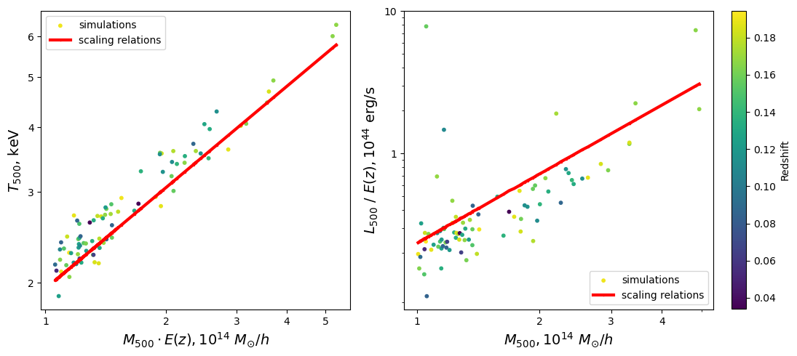
Масштабные соотношения
?
Vikhlinin et al. (2009), Churazov, Vikhlinin, Sunyaev (2015)

Slide 6
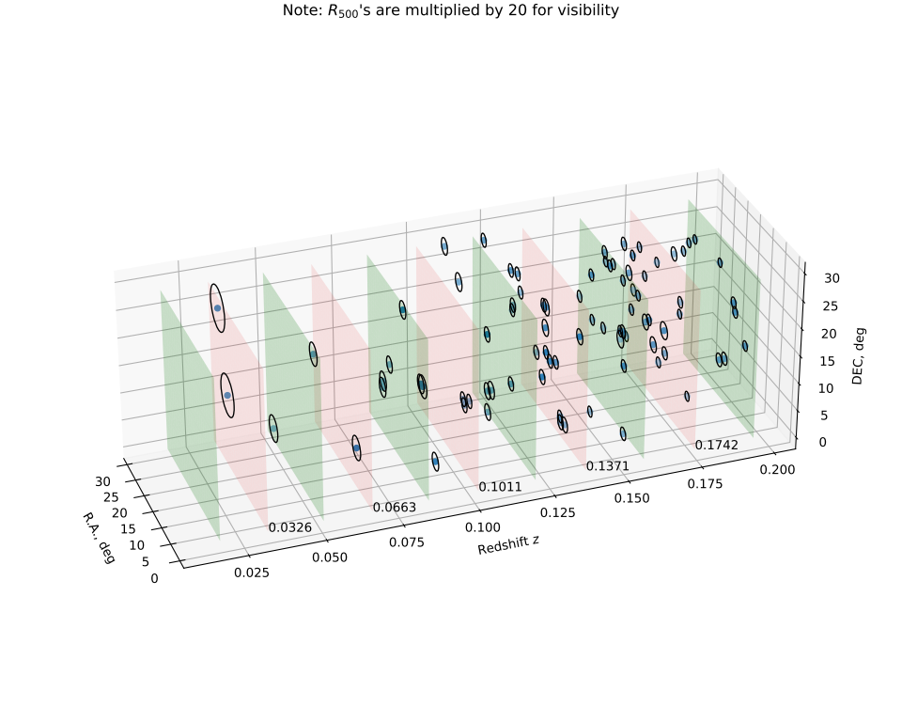
Скопления галактик и списки фотонов
Green planes are borders of photons’ snapshots, red planes correspond to their centers.
Blue dots are clusters, black circles have R=R₅₀₀×20 (for visibility).

Slide 7
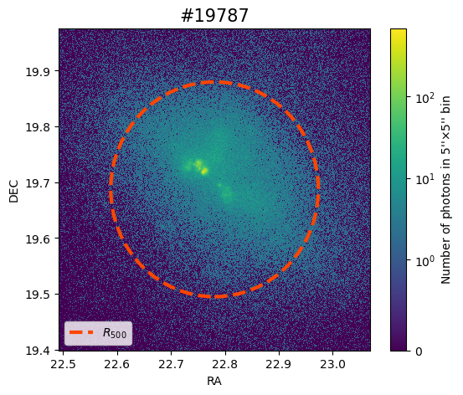
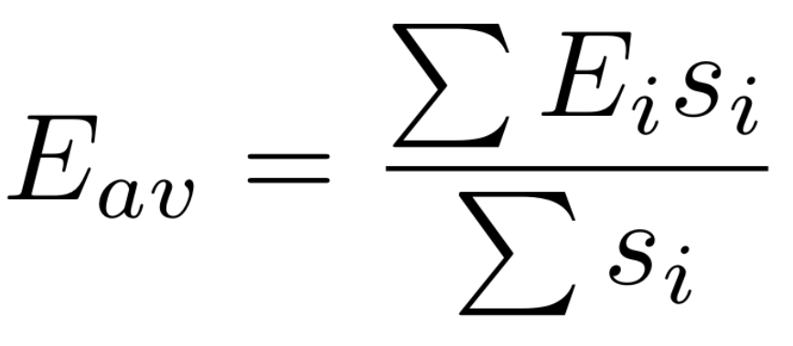
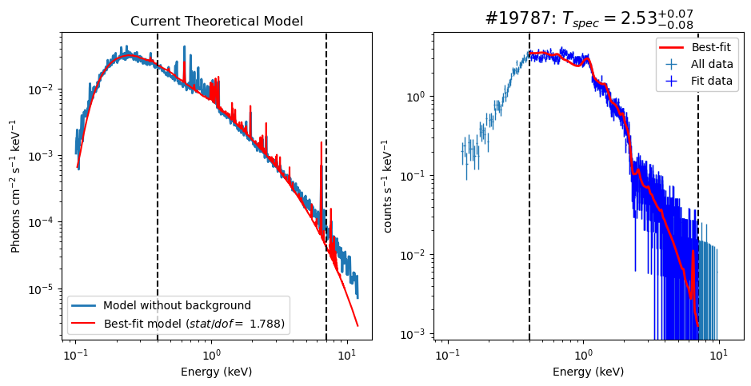
Аппроксимация спектров
Инструмент: SRG/eROSITA TM1
Экспозиция: 10 ks
Модель: phabs*apec
N_{H} = 10²⁰ cm⁻², Z = 0.3∙Z☉

Slide 8
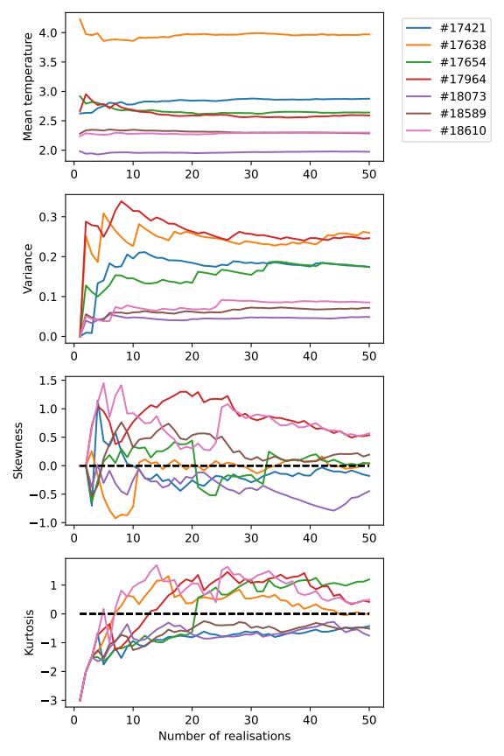

Slide 9
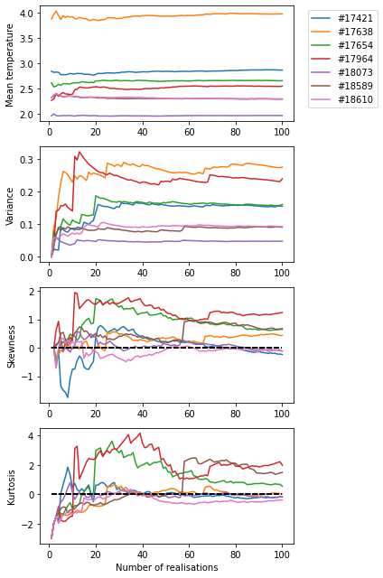

Slide 11
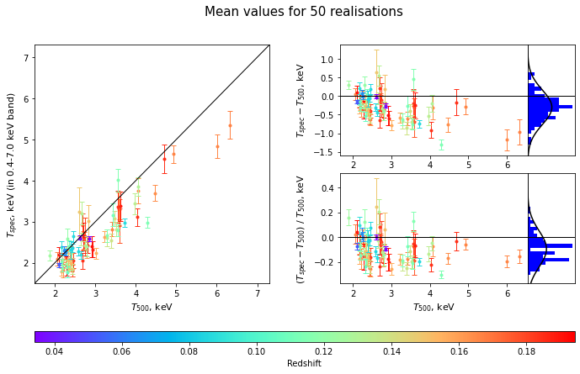
Сравнение температур:
спектральной и взвешенной по массе

Slide 12
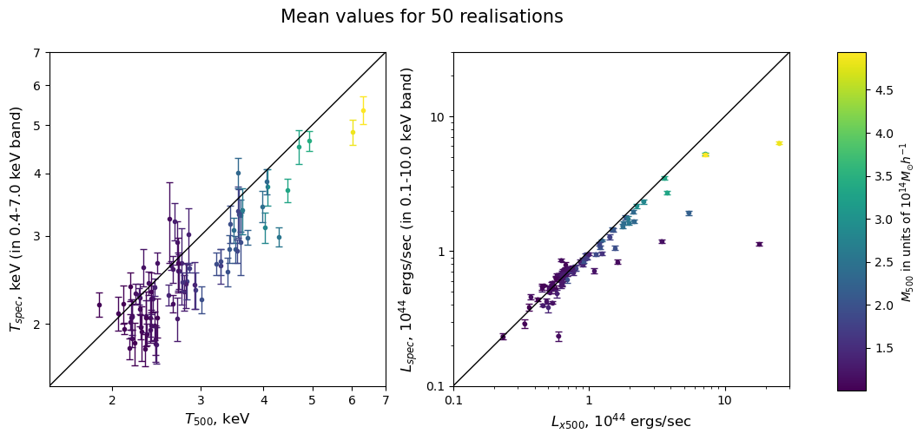
Сравнение температур и светимостей:
спектры vs. симуляции

Slide 13
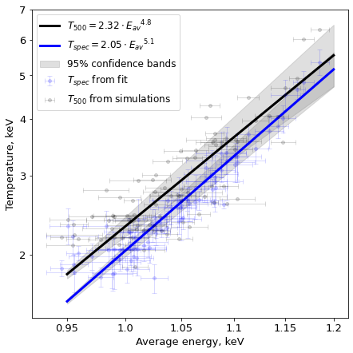
Связь температуры и средней энергии спектра
ошибки!

Slide 14
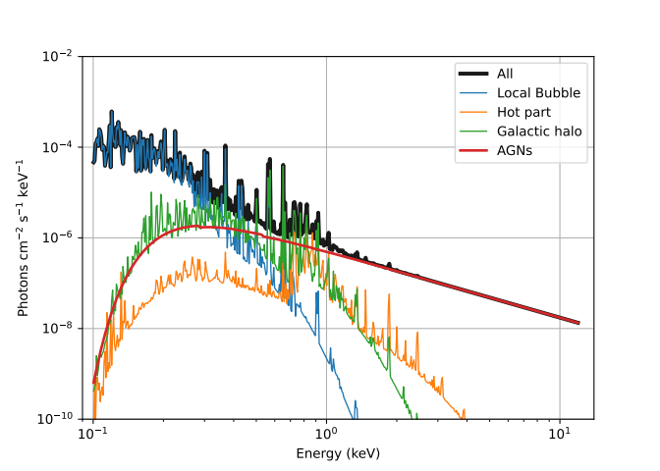
Фон рентгеновских фотонов
ССЫЛКИ, Модель нормирована на 1 мин²

Slide 15
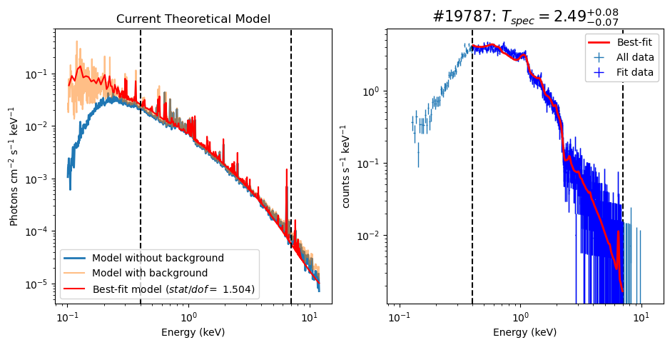
Аппроксимация спектров
Инструмент: SRG/eROSITA TM1
Экспозиция: 10 ks
Модель: phabs*apec + area · background
N_{H} = 10²⁰ cm⁻², Z = 0.3∙Z☉

Slide 16
Сравнение спектральных температур (с учётом фона и без него)

Slide 17
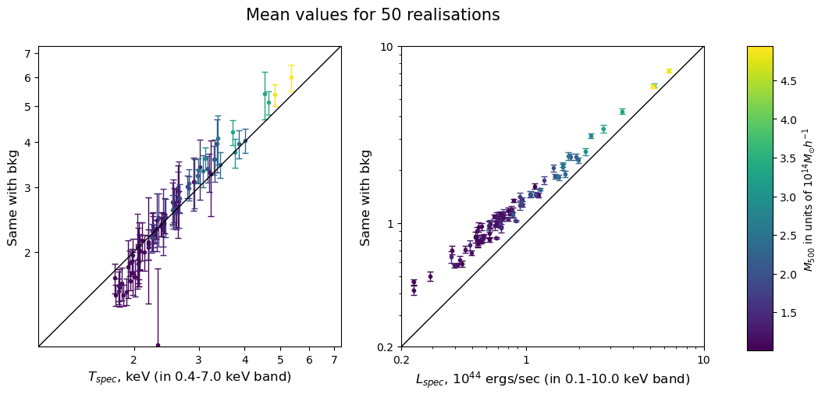
Сравнение температур и светимостей:
спектры без фона и с фоном

Slide 18
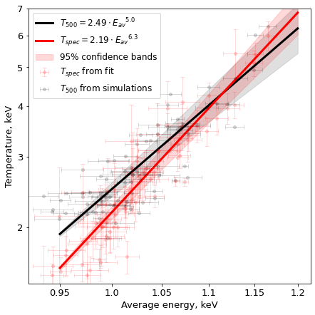
Связь температуры и средней энергии спектра (с учётом рентгеновского фона)
ошибки!

Slide 19
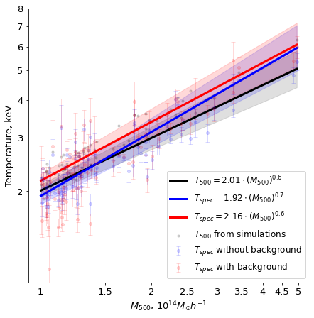
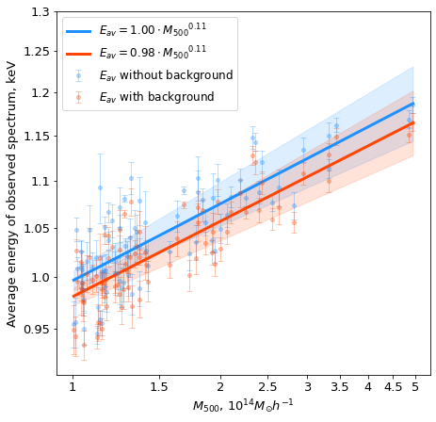
Температура и средняя энергия
как индикаторы массы
Спектральная температура скопления как функция его массы:
Средняя энергия спектра скопления как функция его массы:

Slide 20
Заключение
Создан архив изображений и спектров массивных скоплений из симуляций Magneticum
Для выборки из 84 скоплений с M₅₀₀ > 10¹⁴ M_{sun} показано, что средняя энергия рентгеновского спектра является устойчивым индикатором:
…температуры: функция с ошибками
… массы: функция с ошибками
Предложенный метод позволяет минимизировать трудности, связанные с выбором модели для аппроксимации спектров

Slide 21
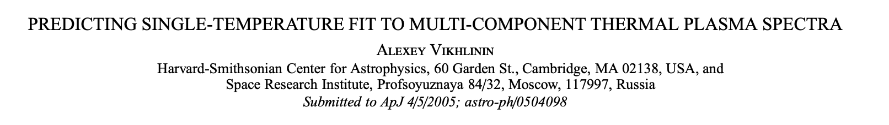
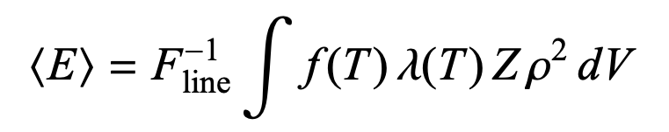
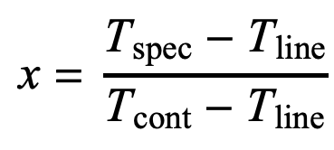
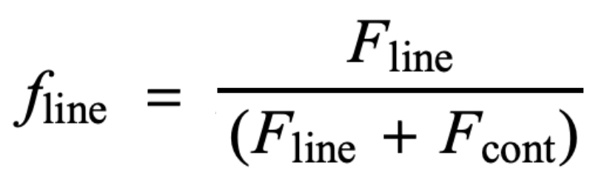
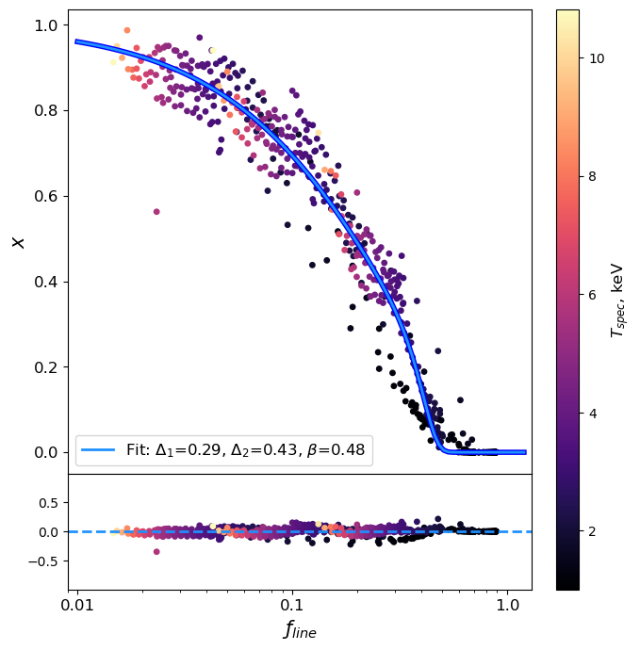
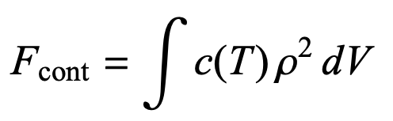
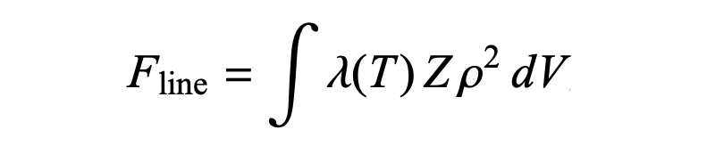
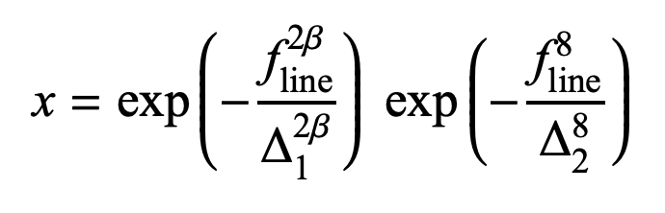
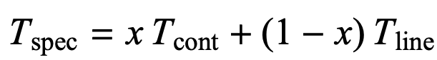
Z – пространственное
распределение металличности
Notes:
‹#›

